Slide 1
Programação Web I
Cookies e Sessões

Slide 2
Cookies e Sessões
Sessões
Sessões
Mecanismo de armazenamento de informações através de múltiplas páginas.
São eliminadas quando encerramos o navegador.
session_start: Inicia a sessão.
Disponibiliza o array $_SESSION para o php.
session_start();
script1.php
script2.php
session_start();
$_SESSION["user"] = "abc@email.com";
session_start();
echo $_SESSION["user"];

Slide 3
Cookies e Sessões
Sessões
Alterando uma variável de sessão
Restringindo o acesso à uma página através de uma sessão
// login
$_SESSION["user"] = "new@email.com";
session_start();
if (!isset($_SESSION["user"])) {
header("Location: index.php");
}
// se chegou daqui pra baixo, significa que a sessão existe
Removendo uma variável de sessão
// logout
unset($_SESSION["user"]);

Slide 4
Cookies e Sessões
Sessões
Exercício
Usar como base o exercício de login que foi realizado anteriormente.
O cadastro das pessoas deve estar em um arquivo json, ao invés de em um array no php.
Ao realizar o login com sucesso, colocar uma variável de sessão indicando o usuário logado.
Ao entrar na página profile.html, mostrar uma mensagem de boas vindas ao usuário com o nome dele, além de um botão que permita o usuário realizar o logout do site.
Caso tente acessar profile.html sem estar logado, redirecionar para index.html.
Ao clicar no botão de logout, remover a sessão do usuário.

Slide 5
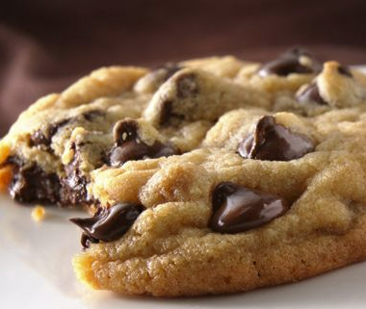
Cookies e Sessões
Cookies
Cookies
É um mecanismo para armazenamento de informações no navegador.
A cada nova requisição, os cookies são enviados para o servidor.
Alguns sites mostram aviso de cookies.
Cookies possuem 4 informações:
Nome
Valor
Data de expiração
Caminho

Slide 6
Cookies e Sessões
JS - Cookies
Em JS, para criar um cookie:
document.cookie = `${nome}=${valor}; expires=${expira}; path=${caminho}`;
document.cookie = `flavor=chocolate; expires=Thu, 07 Apr 2022 18:10:36 GMT; path=/`;
nome é a chave que identifica o cookie.
valor é a informação a ser gravada.
expira é quando o cookie será automaticamente deletado.
caminho define em que
páginas o cookie é válido.
Agora:
const expira = new Date().toUTCString();
Daqui a uma hora:
const now = new Date().getTime();
const expira = new Date(now + 1000 * 3600).toUTCString();
function setCookie(key, value, expire) {
document.cookie = `${key}=${value}; expires=${ new Date(expire).toUTCString() }; path=/`;
}

Slide 7
Cookies e Sessões
JS - Cookies
Para acessar o valor de um cookie, usamos o mesmo document.cookie.
Quebramos a string para separar cada par chave-valor.
Quebramos cada par para separar o chave de valor.
function getCookies() {
const cookies = document.cookie.split('; ');
const ckObj = {};
for (let i in cookies){
const [k, v] = cookies[i].split('=');
ckObj[k] = v;
}
return ckObj;
}

Slide 8
Cookies e Sessões
JS - Cookies
Para alterar o valor de um cookie, basta fazer uma nova atribuição.
const now = new Date().getTime();
const args = {
name: 'flavor',
value: 'vanilla',
expire: new Date(now + 1000 * 3600 * 24).toUTCString(), // 24h
};
document.cookie = `${args.name}=${args.value}; expires=${args.expire}; path=/`;
Para eliminar um cookie, fazemos o cookie expirar.
args.expire = new Date(0).toUTCString(), // tempo no passado
document.cookie = `${args.name}=rancid; expires=${args.expire}; path=/`;

Slide 9
Cookies e Sessões
PHP - Cookies
No PHP, para criar um cookie, usamos a função setcookie.
setcookie("key", "value", "expire");
setcookie("flavor", "chocolate", time() + 3600); // 1h
Acessamos com o array $_COOKIE.
$ck = $_COOKIE["flavor"];
echo "<div>Sabor do cookie: <span>$ck</span></div>";
Para remover, usamos a mesma estratégia do JS.
setcookie("flavor", "rotten", time() - 1);

Slide 10
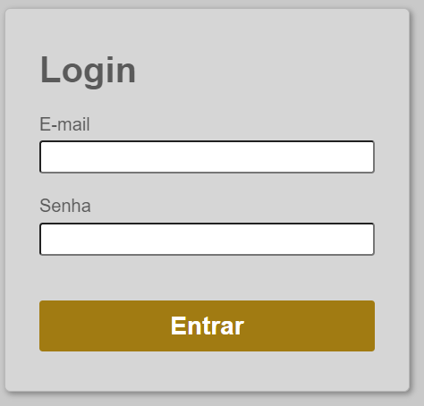
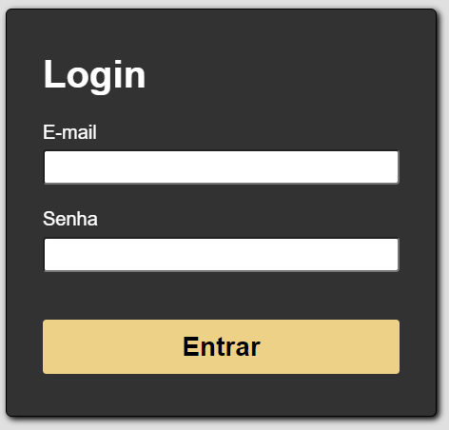
Cookies e Sessões
Exercício
Use como base o exercício anterior, do login com sessão.
Crie um cabeçalho na página com um botão que permita que o usuário troque o tema da página para claro/escuro.
Ao recarregar a página, o tema escolhido deverá permanecer.
A página de perfil também deverá possuir o tema aplicado.

